Slide 3
¿PODEMOS CAMBIAR LO FELICES QUE ESTAMOS?
Nuestra felicidad se ve influida por:
Herencia 50%
Actividades intencionadas 40%.
Cosas extraordinarias 10%.
Las investigaciones muestran que podemos aprender habilidades para ser más felices.

Slide 6
¿Por qué? naturalmente somos muy buenos para enfocarnos en lo malo o en lo que podría salir mal y no tan buenos en notar y apreciar lo que está bien. ¿Cuándo? diariamente, al finalizar el día. Beneficio: las personas que han realizado el ejercicio han demostrado ser significativamente más felices y menos ansiosos.

Slide 7
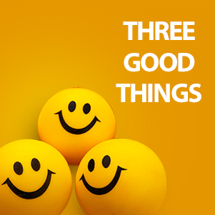
Del 20 a. 22 de Marzo, tendrás el cuadro: "Three Good Things“. Registra cada día 3 cosas que agradeces, identificando también la emoción que te provocó.
10 emociones positivas
Alegría, Gratitud, Serenidad, Interés, Esperanza, Orgullo, Diversión, Inspiración, Asombro, Amor.

Slide 9
¿Por qué? comúnmente estamos tan enfocados en nuestros planes que perdemos las oportunidades de ayudar a otros e iluminar su día. ¿Cuándo? realiza uno durante esta semana. Beneficio: cuando hacemos cosas por los demás nos da un gran impulso. Estudios demuestran que la gente que ayuda tiende a ser más feliz.

Slide 10
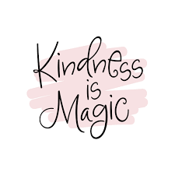
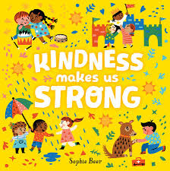
Deberás realizar 1 acción donde ayudes a alguien de casa mostrando tu amabilidad…

Slide 11
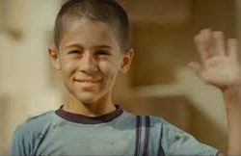
Hacer algo por alguien nos hace más humanos, ya que al preocuparnos por el otro y no solo por uno mismo. Desarrollamos la empatía. Te invitamos a ver el siguiente video con tu hijo (da click para reproducir)

